Slide 1

MOBILITatI
ERASMUS+
PENTRU STUDENtI
https://www.uaic.ro/international/programul-erasmus/

Slide 2

CE SUNT MOBILITatILE ERASMUS+?
Mobilitate de studiu (SMS) = o perioadă de studiu petrecută de studenții UAIC la o instituție de învățământ superior din străinătate.
Mobilitate de practică (SMP) = o perioadă de pregătire practică petrecută de studenții UAIC într-o instituție eligibilă din străinătate (universitate, întreprindere).
  După încheierea perioadei de studiu sau practică în străinătate, studenții se întorc la UAIC pentru a-și finaliza studiile.

Slide 3

Cadrul de desfasurare al Mobilitatilor erasmus
                MOBILITĂȚI VIRTUALE
                MOBILITĂȚI FIZICE
                MOBILITATI COMBINATE
Perioadele de mobilitate, fie că se desfășoară în format virtual, fizic sau combinat, vor fi luate în considerare pentru recunoașterea perioadelor de studiu sau practică și echivalarea cursurilor/activităților din acordul de mobilitate.

Slide 4


MOBILITatI
Virtuale
PENTRU STUDENtI
Țări participante la program: țările UE, Macedonia de Nord, Serbia, Turcia, Islanda, Liechtenstein și Norvegia
Tipuri de mobilități: studiu și practică
Instituții eligibile pentru mobilități de studiu: universități partenere
Instituții eligibile pentru mobilități de practică: orice instituție publică sau privată (excepție fac instituțiile UE)
Finanțare: 0 Euro (mobilitățile se desfășoară online din România)
Durata mobilităților: - min. 3 luni – max. 12 luni pentru studiu
- min. 2 luni – max. 3 luni pentru practică
Criterii de eligibilitate și selecție: identice cu cele pentru mobilitățile fizice din cadrul Programului Erasmus+
Avantaje: toate beneficiile mobilităților fizice
Mobilități de studiu
Cerasela PISTA
Serviciul Relații Internaționale
Biroul ERASMUS+
cerasela.jufa@uaic.ro
tel. 0232-201113
Mobilități de practică
Petronela SPIRIDON-URSU
Serviciul Relații Internaționale
Biroul ERASMUS+
petronela.spiridon@uaic.ro
tel. 0232-201812
https://www.uaic.ro/international/programul-erasmus/

Slide 5
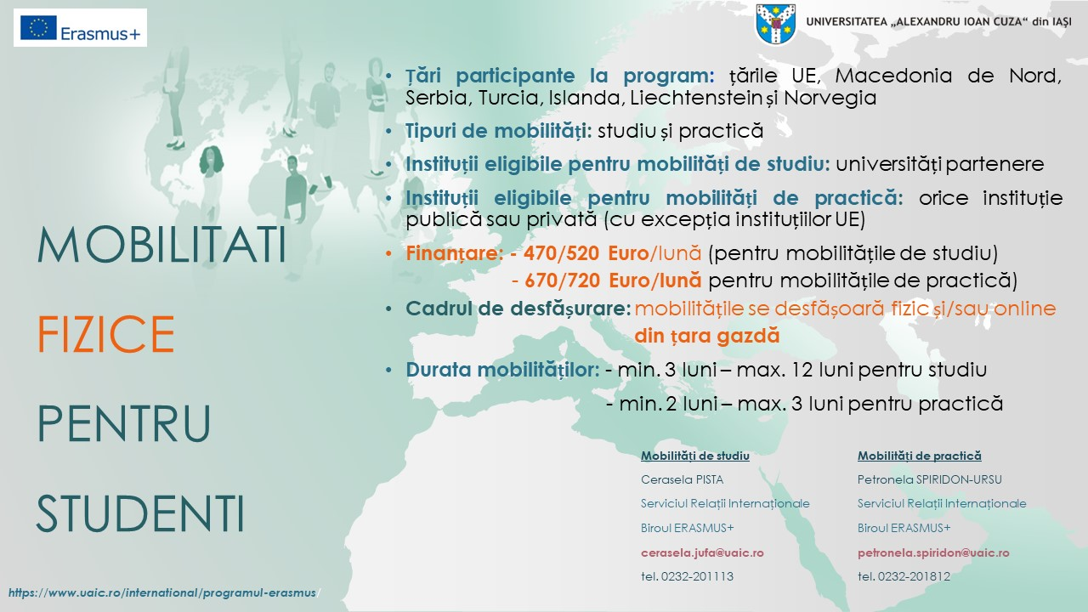

Slide 6
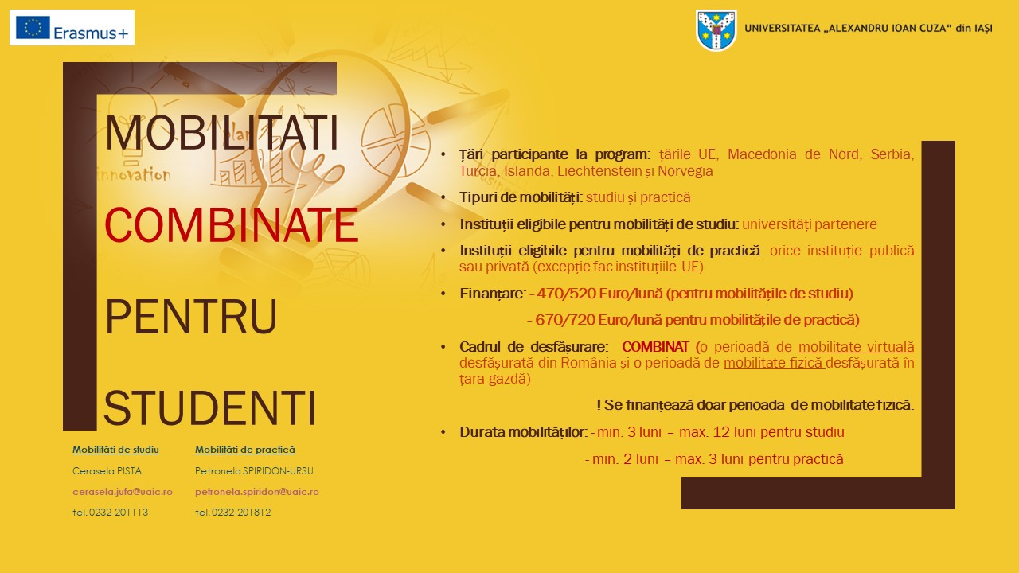

Slide 7


MOBILITatiLE DE STUDIU
La selecţia pentru mobilitățile studenţeşti de studiu din cadrul Programului ERASMUS+ pot participa studenţii acelor facultăţi care au încheiat acorduri bilaterale ERASMUS+ cu universităţi din țările participante.
Lista cu universitățile partenere este disponibilă atât pe website-ul facultăților, cât și pe website-ul universității, la următorul link: http://www.uaic.ro/international/programul-erasmus/.
Tări participante: Statele Membre UE la care se adaugă Norvegia, Islanda, Liechtenstein, Turcia, Republica Macedonia de Nord și Serbia.

Slide 8

tOTI STudentii UAIC inmatriculati la ZI SAU ID:
CINE POATE BENEFICIA?
Studenții din anul I licență – numai la selecții pentru mobilități de studiu care se vor desfășura în anul academic următor celui în care are loc selecția;
Studenții din anul II, respectiv anul III licență (la facultăți unde studiile de licență au o durată de 4 ani) și anul I master;
Studenții și doctoranzii în ani terminali – numai la selecții pentru mobilități de studiu care se desfășoară în același an academic în care are loc selecția;
Doctoranzi (inclusiv cu prelungire), care sunt la zi cu îndeplinirea obligațiilor de doctorand, pentru mobilități care se desfășoară până la data susținerii publice a tezei de doctorat;

Slide 9
CINE POATE BENEFICIA?
Studenți integraliști la momentul selecției;
Cu media de studii la momentul selecției de minimum 7.5;
Care obțin minimum nota 7 la interviul susținut în cadrul selecției desfășurate la facultate;
Care atestă cunoașterea limbii de studiu din universitatea pentru care candidează la nivel minim B1, fie printr-un certificat, fie prin foaia matricolă din liceu;
Nu cumulează mai mult de 12 luni de mobilități de studiu și/sau practică ERASMUS într-un singur ciclu de studii (licență, master, doctorat).

Slide 10

CaND AU LOC SELECtIILE?
Selecțiile se desfășoară la facultate și au loc în lunile martie - aprilie pentru mobilitățile de studiu efectuate în anul academic următor, atât în semestrul I, cât și în semestrul II.
În cazul în care mai există fonduri disponibile, în lunile octombrie - noiembrie se organizează o nouă rundă de selecții, însă doar pentru mobilitățile desfășurate în al 2-lea semestru.
Selecțiile pentru doctoranzi au loc oricând pe parcursul anului academic.

Slide 11

DOCUMENTE NECESARE
PENTRU iNSCRIEREA LA SELECtIE:
Curriculum Vitae;
Scrisoare de motivație;
Atestat de limbă/ foaie matricolă din liceu;
Extras din foaia matricolă la zi;
Situaţia şcolară de la nivelele de studiu deja promovate (pentru masteranzi și doctoranzi);
Declaraţie-tip privind numărul de stagii Erasmus+ efectuate anterior.

Slide 12

CaT ESTE FINANtAREA?
520 de Euro/lună pentru studenții care beneficiază de mobiliăți în Austria, Belgia, Cipru, Danemarca, Grecia, Germania, Finlanda, Franţa, Irlanda, Italia, Islanda, Liechtenstein, Luxemburg, Norvegia, Malta, Marea Britanie, Olanda, Portugalia, Spania, Suedia.
470 de Euro/lună pentru studenții care beneficiază de mobilități în Bulgaria, Croația, Cehia, Estonia, Letonia, Lituania, Macedonia, Polonia, Serbia, Slovacia, Slovenia, Ungaria, Turcia.
+200 de Euro/lună pentru toți studenții care îndeplinesc condițiile necesare pentru a primi bursă socială.

Slide 13
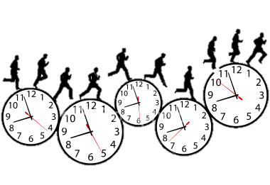
Durata mobilitatii
Durata minimă eligibilă a unei mobilități de studiu Erasmus+ este de 3 luni (30 x 3 = 90 de zile), indiferent de numărul de zile calendaristice ale lunilor respective.
Durata unei mobilități de studiu, cuprinsă între 3 şi 12 luni, corespunde cu durata semestrului sau a anului academic (inclusiv prima sesiune de examene) de la universitatea gazdă.

Slide 14



MOBILITITatILE DE Practica
Selecțiile pentru mobilități de practică ERASMUS+ pot fi organizate oricând pe perioada anului academic atunci când:
  a) facultatea a primit acceptul din partea unei/unor instituții eligibile;
  b) studenții fac dovada acceptului din partea unei/unor instituții eligibile.

Slide 15

INSTITUTII ELIGIBILE
orice organizație publică sau privată, activă pe piața muncii sau în domeniile educației, formării și tineretului
o organizație, o asociație, un ONG non-profit;
un organism care oferă servicii de orientare, consiliere și informare profesională;
o instituție de învățământ superior dintr-o țară participantă la program care deține o ECHE.

Slide 16

toti Studentii UAIC inmatriculati la zi sau id din anii I-III(IV) licenţă, I-II master, I-III (și prelungiri) doctorat:
CINE POATE BENEFICIA?
Cu punctajul ECTS la momentul selecției de minimum 70 % din punctajul maxim
Care atestă cunoaşterea limbii de lucru la instituţiile-gazdă din ţările partenere
Care obțin minimum nota 7 la interviul susţinut în cadrul sesiunii de selecţiei
Care nu cumulează mai mult de 12 luni de stagii de practică și/sau studiu ERASMUS într-un singur ciclu de studii (master, licență, doctorat)

Slide 17

DOCUMENTE NECESARE
PENTRU iNSCRIEREA LA SELECtIE:
Curriculum Vitae;
Scrisoare de motivație;
Atestat de limbă/ foaie matricolă din liceu;
Extras din foaia matricolă la zi;
Situaţia şcolară de la nivelele de studiu deja promovate (pentru masteranzi și doctoranzi);
Declaraţie-tip privind numărul de stagii Erasmus+ efectuate anterior.

Slide 18

proaspat absolventi
Studenții și doctoranzii din anii terminali pot fi selectați pentru mobilități care au loc în primul an de după absolvire și vor avea statut de admis condiționat. Ei devin “titulari” în momentul în care pot face dovada statutului de absolvent prin prezentarea unei adeverințe eliberate de facultate, respectiv după susținerea publică a tezei de doctorat (confirmată prin adeverința eliberată de secretariatul Școlii doctorale).
Cei interesați trebuie să fie selectați cel mai târziu până la data încheierii sesiunii de evaluare din semestrul al II-lea al anului terminal, respectiv până la data susținerii publice a tezei de doctorat.

Slide 19


CaT ESTE FINANtAREA?
720 de Euro/lună
Austria
Belgia
Cipru
Danemarca
Grecia
Germania
Finlanda
Franţa
Irlanda
Italia
Islanda
Liechtenstein
Luxemburg
Norvegia
Malta
Marea Britanie
Olanda
Portugalia
Spania
Suedia
670 de Euro/lună
Bulgaria
Croația
Cehia
Estonia
Letonia
Lituania,
Macedonia de Nord
Polonia
Serbia
Slovacia
Slovenia
Ungaria
Turcia

Slide 20

Durata mobilitatii
Durata minim eligibilă a unei mobilități de practică Erasmus+ este de 2 luni (30 x 2 = 60 de zile), indiferent de numărul de zile calendaristice ale lunilor respective.
Durata finanțată a unei mobilități de practică Erasmus+ pentru studenții UAIC este de maximum 3 luni.

Slide 21

De retinut!
Un student poate beneficia de mobilități de studiu şi de practică la fiecare nivel de studiu (licenţă, master, doctorat), însumând maxim 12 luni de mobilitate (studiu + practică) per nivel.
Dacă este plătitor de taxă, studentul va continua să plătească taxa pe toată durata mobilității Erasmus+ în străinătate.
Studentul ERASMUS are dreptul la plata bursei MECS în ţară pe toată perioada mobilității.
Studentul ERASMUS care are, la plecare, dreptul la un loc de cazare în căminele UAIC, îşi păstrează acest drept şi la întoarcerea din mobilitate (cerere înregistrată depusă la administratorul facultăţii).

Slide 22

De retinut!
Studentul titular de o mobilitate ERASMUS în sem. I îşi păstrează statutul avut la plecare (cu bursă/fără bursă sau cu taxă/fără taxă) pe tot parcursul anului universitar, cu condiţia îndeplinirii obligaţiilor academice (obţinerea a 30 de credite ECTS la universitatea partener).
La întoarcerea din mobilitate, studentului i se vor recunoaște toate creditele obținute la instituția gazdă, conform contractul de studii/practică - Learning Agreement for Studies/Traineeships; certificarea acestui transfer de credite, precum și echivalarea notelor obținute, se va face de către comisia desemnată la nivel de facultate.

Slide 23



Pentru informatii suplimentare:
Mobilități de studiu
Mobilități de practică
Cerasela PISTA
Petronela SPIRIDON-URSU
Serviciul Relații Internaționale
Biroul ERASMUS+
petronela.spiridon@uaic.ro
tel. 0232-201812
Serviciul Relații Internaționale
Biroul ERASMUS+
cerasela.jufa@uaic.ro
tel. 0232-201113;

Slide 24

Coordonatori erasmus+
din facultati
https://www.uaic.ro/international/programul-erasmus/

